Slide 1

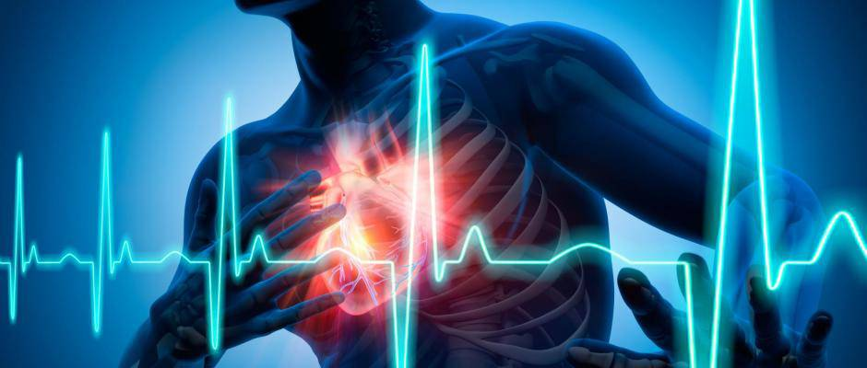
PSC1 – séquence 5
L’arrêt cardiaque

Slide 2
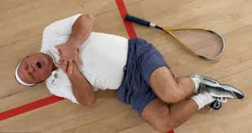
Qu’est ce qu’un arrêt cardiaque et comment le reconnaissez-vous?
Quelles sont les causes?
Y a-t’il un risque?
Que feriez-vous?

Slide 3
A la fin de la séquence, vous serez capable de réaliser la conduite à tenir face à une personne en arrêt cardiaque, en attente de l’arrivée des secours.

Slide 4
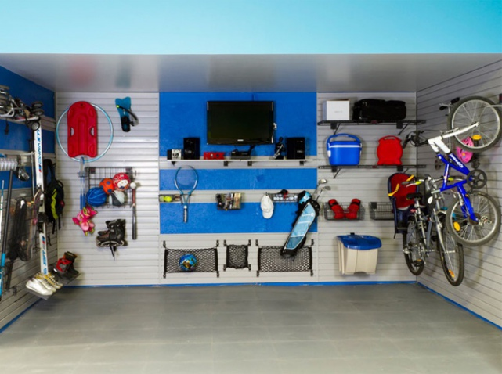
Charles ATTEND, rue de la patience, NOUMEA
Tel: 366789
Notes:
DTR: public n’hésitez pas à vous lever pour voir mais sans intervenir

Slide 5
Synthèse
Les signes | Cœur fonctionne plus ou de façon anarchique ne permettant plus d’assurer l’oxygénation du cerveau Personne qui ne répond pas, ne réagit pas Ne respire pas ou respiration anormale (présence de gasps: lent, bruyant, difficile, inefficace: respiration agonique).
Les causes | Adultes | Enfant
 | Maladies du cœur ( infarctus…) Hémorragies Manque d’oxygène Traumatisme Intoxication Noyade | Le plus souvent d’origine respiratoire
Les risques | Mort de la victime en quelques minutes…

Slide 6
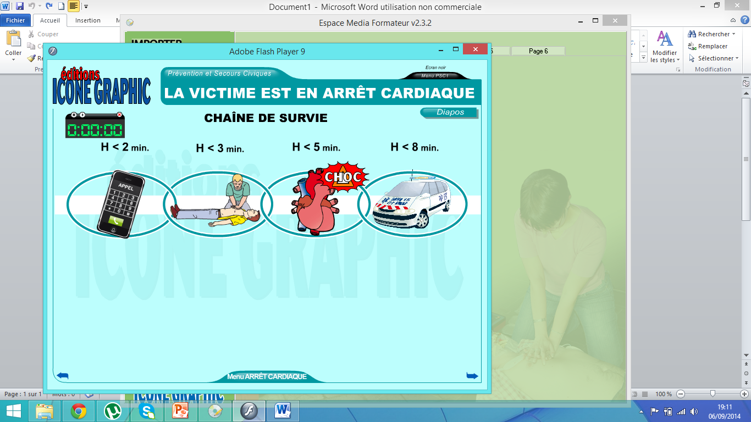
Chaine de survie
les chances de survie de la victime.
masser / insuffler

Slide 7
Chaine de survie
Augmentation de 4 à 40 % de taux de survie des victimes
Chaque minute gagnée dans la mise en place d’une RCP efficace peut augmenter de 10 % les chances de survie de la victime.
Notes:
Si un seul des maillons est cassé, les chances de survie sont de 4%. Si toute la chaîne est respectée, elle sera de 40%.

Slide 8
Arrêt cardiaque
Sauveteur seul?
OUI
NON
Alerter le 15 en mettant le HP et RCP immédiat.
SI pas de tél, quitter la victime
FAIRE ALERTER ET DEMANDER UN DAE et débuter la RCP
chercher un DAE si
à proximité puis RCP
DAE DISPONIBLE?
OUI
NON
METTRE EN PLACE LE DAE
Suivre les instructions du DAE jusqu’au relais des secours
OUI
RCP
DAE disponible
En même temps que la RCP
NON
RCP jusqu’à l’arrivée des secours ou la reprise de la respiration

Slide 9
Rechercher l’absence de réponse
Conduite:
Poser des questions simples (« Comment ça va? », « Vous m’entendez? »)
Secouer doucement les épaules ou lui prendre la main et lui demander d’exécuter un ordre simple.
Si réagit/répond alors… conduite du malaise
Si ne réagit/répond pas alors… Appeler à l’aide et allonger la victime

Slide 10
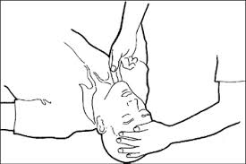
Libération des voies aériennes
Intérêt:
Bascule de la tête en arrière et l’élévation du menton entrainent la langue qui en se décollant du fond de la gorge permet le passage de l’air.
Conduite:
Placer la paume d’une main sur le front de la victime
Placer 2/3 doigts de l’autre main sous le menton
Basculer doucement la tête en arrière en appuyant sur le front et élever menton

Slide 11
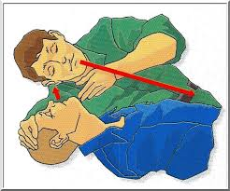

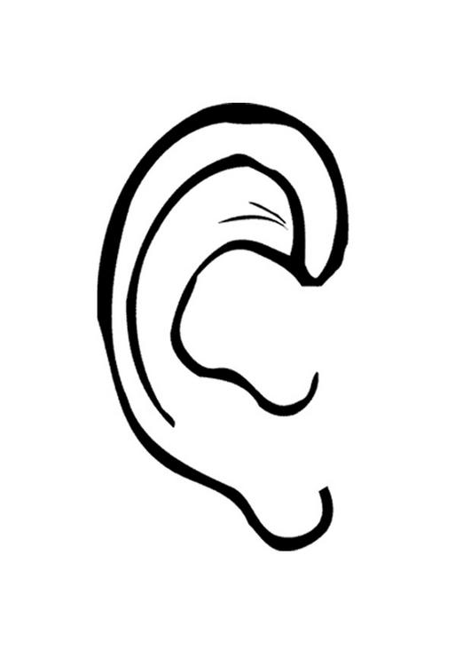
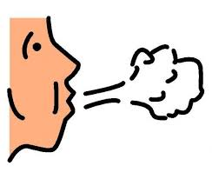
Apprécier la respiration
Sur 10 secondes au plus
Conserver l’élévation du menton
Se pencher sur la victime, oreille et joue du sauveteur au dessus de la bouche et du nez
Regarder si le ventre et la poitrine se soulèvent
Ecouter sons provoqués par la respiration
Sentir un flux d’air à l’expiration

Slide 12
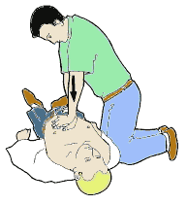
Les compressions thoraciques
LA RCP Adulte
But: permettent un apport d’oxygène chez une personne en arrêt cardiaque en rétablissant une circulation artificielle.

Slide 13
Talon de la main au centre de la poitrine, sur la ligne médiane, sur la moitié inférieure du sternum
2ème au-dessus, entrecroiser les doigts des 2 mains, ne pas appuyer sur les côtes
Compressions sternales de 5cm sans dépasser 6 cm tout en veillant à:
Bras parfaitement verticaux et tendus, coudes verrouillés
Fréquence comprise entre 100 et 120 compressions par minutes
Temps de compression = temps de relâchement
Laisser le thorax reprendre la forme initiale, sans décoller les mains.
30 compressions thoraciques suivies de…

Slide 14
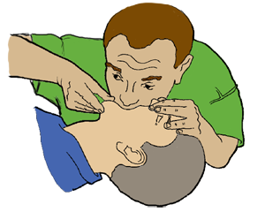
…2 Insufflations: But: apporter de l’air aux poumons d’une victime en arrêt cardiaque.
Bascule de la tête en arrière
Pincer le nez, tout en conservant la bascule en arrière de la tête
Ouvrir légèrement la bouche
Inspirer sans excès
Applique la bouche largement ouverte autour de la bouche de la victime, en appuyant fermement
Insuffler progressivement
Reprendre son souffle et constater l’affaissement de la poitrine
Ne doit pas excéder les 5 secondes
Notes:
Qu’est ce que vous retirez des choses importantes des compressions thoraciques et insufflations? Pas oublier le bouche à nez

Slide 15
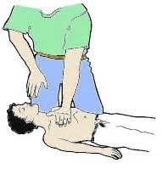
Compressions thoraciques : enfant
LA RCP enfant et nourrisson
LA conduite à tenir est la même que chez l’adulte mais il convient de commencer la RCP par 5 insufflations
Talon de la main au centre de la poitrine, sur la ligne médiane, sur la moitié inférieure du sternum
Compressions sternales sur le tiers de son épaisseur tout en veillant à:
Bras parfaitement verticaux et tendus, coudes verrouillés
Fréquence comprise entre 100 et 120 compressions par minutes
Temps de compression = temps de relâchement
Laisser le thorax reprendre la forme initiale, sans décoller les mains.
15 compressions thoraciques suivies de…

Slide 16
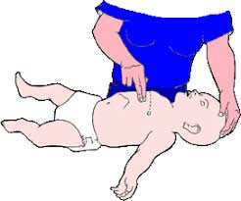
Compressions thoraciques : nourrisson
LA RCP enfant et nopurrisson
LA conduite à tenir est la même que chez l’adulte mais il convient de commencer la RCP par 5 insufflations
-Pulpe de deux doigts d’une main, axe du sternum
-Enfoncement du thorax sur un tiers de son épaisseur (4cm env)
Compressions sternales sur le tiers de son épaisseur tout en veillant à:
Fréquence comprise entre 100 et 120 compressions par minutes
Temps de compression = temps de relâchement
Laisser le thorax reprendre la forme initiale, sans décoller les mains.
15 compressions thoraciques suivies de …

Slide 17
… 2 insufflations: enfant
Les insufflations se font de la même façon que chez les adultes

Slide 18
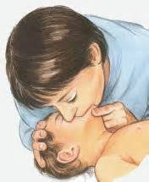
…2 Insufflations: nourrisson
deux par « bouche à bouche et nez »
Notes:
Qu’est ce que vous retirez des choses importantes des compressions thoraciques et insufflations? Pas oublier le bouche à nez

Slide 19
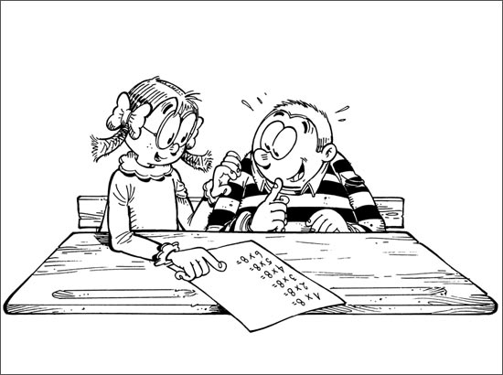
A vous de jouer!!!

Slide 20
Points clés:
Compression thoracique:
Comprimer fortement le sternum
Avoir une fréquence comprise entre 100 et 120 par minute
Insufflations:
Lente et progressive
Cesser dès le début de soulèvement
Être réalisées en 5 secondes au maximum.
Alterner 30 compressions thoraciques ET 2 insufflations…

Slide 21
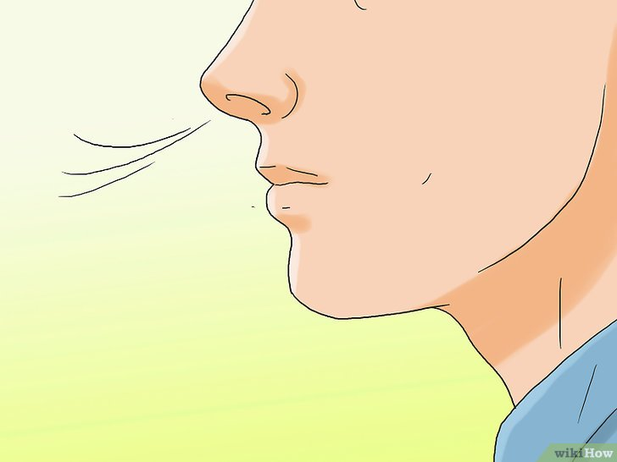

Jusqu’à….:
La reprise d’une respiration normale
L’arrivée des secours

Slide 22
Cas particuliers
En période d’épidémie telle que la COVID 19 adapter la conduite à tenir comme suit :
se protéger, si possible, avec un masque ;
apprécier la respiration en regardant si son ventre et sa poitrine se soulèvent. Pas de bascule de la tête en arrière, pas d’ouverture de la bouche, ne pas se pencher au-dessus de la face de la victime et ne pas mettre son oreille et sa joue au-dessus de la bouche et du nez de la victime.
Pas de bouche à bouche et seulement des compressions thoraciques.
se tenir au pied de la victime lors de l’administration du choc.
si possible, placer un tissu, une serviette ou un masque sur la bouche et le nez de la victime avant de procéder aux compressions thoraciques et à la défibrillation.
dès que possible, se laver soigneusement les mains à l’eau et au savon ou avec une solution hydroalcoolique.
appliquer les consignes sanitaires nationales.

Slide 23
Cas particuliers
Concernant le bouche à-bouche, deux situations sont laissées à l’appréciation du sauveteur:
• le sauveteur vit sous le même toit que la victime (risque de contamination déjà̀ partagée ou limitée) ;
• la victime est un enfant ou un nourrisson.

Slide 24

Défibrillateur Automatisé Externe
Notes:
Le symbole n’est pas normée, chacun met comme il veut!!! C’est juste le cœur et l’éclaire qui indique qu’il y a un DAE.

Slide 25
Défibrillateur:
Pourquoi?
Cette technique doit permettre de retrouver une activité cardiaque normale

Slide 26

Défibrillation
2 types de Défibrillateur Externe Automatisé (DAE) :
- Défibrillateur Semi Automatique (DSA)
- Défibrillateur Entièrement Automatisé (DEA)
Où le trouve-t-on ?
- Halls de gare, les trains
- Halls d'aéroport
- Les grands magasins, centres commerciaux
- Les lieux de travail

Slide 27
Défibrillation
Composition :
- Métronome (option)
- Haut-parleur
- Un accumulateur d'énergie
- Un bouton permettant de délivrer le choc électrique suivant le type d'appareil
- 2 paires d'électrodes…
- Une paire de ciseaux
- Compresses ou papier absorbant
- Rasoir jetable

Slide 28
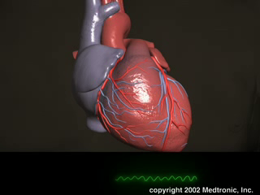
Défibrillateur:
Pourquoi ?
- Analyser l'activité électrique du cœur de la victime
- Reconnaître une anomalie du fonctionnement électrique du cœur.
- Délivrer ou inviter le sauveteur à délivrer un choc électrique

Slide 29
Si pas de DAE ou si DAE pas visible,
entraînant un arrêt de la RCP de plus de 10’’
Je continue la RCP
jusqu'à l'arrivée des secours

Slide 30
Cas particuliers
- Timbre autocollant médicamenteux
Retirer le timbre
-Stimulateur cardiaque
Coller les électrodes à un travers de main (8cm).
- Victime allongée sur sol humide
Déplacer la victime sur une surface sèche
- Victime allongée sur surface métallique
Déplacer la victime ou glisser un tissu sous elle
- DAE détecte un mouvement lors de l'analyse
S'assurer qu'il n'y a pas de contact avec la victime
Absence de contact = Vérifier la respiration
- DAE continue de demander si les électrodes sont connectées
- Vérification connexion correcte électrodes + câble
- Remplacer les électrodes (2e ^{e} paire)

Slide 31
A vous de jouer!!!
Bilan, compressions thoraciques, insufflations, défibrillation

